Slide 1
VKLADY A SPOŘENÍ

Slide 2
Obsah
Vklady
Bezhotovostní platební styk
Šeky
Druhy vkladů, stavební spoření
Úvěr a jeho členění
Kreditní karta, P2P financování
Půjčka, leasing, odložená platba
Spotřebitelský úvěr včetně zákonné úpravy
Úvěr ze stavebního spoření

Slide 3
VKLADY
Co je to vklad?
§ 1 odst. 2 zákona č. 21/1992Sb., o bankách v platném znění: „vkladem se rozumí svěřené peněžní prostředky, které představují závazek vůči vkladateli na jejich výplatu“.
Kdo může přijímat vklady?
Banka – akciová společnost se sídlem v České republice, která
a) přijímá vklady od veřejnosti a
b) poskytuje úvěry,
a která k výkonu těchto činností má bankovní licenci (§ 1 odst. 1 zákona o bankách)

Slide 4
VKLADY
Kdo je banka?
  Družstevní záložna
  Stavební spořitelna
Jednotný evropský pas (jednotná evropská licence)
Pojištění vkladů
  V případě úpadku finanční instituce vám může být vyplacena náhrada z Garančního systému finančního trhu prostřednictvím Fondu pojištění vkladů. Ten poskytuje náhrady za pohledávky z vkladů u bank, stavebních spořitelen a družstevních záložen se sídlem v ČR ve výši 100 % vkladu, maximálně však 100 000 eur (v odůvodněných případech se celkový limit výplaty může zvýšit až na 200 000 eur).
  Ne všechny vklady jsou pojištěné!

Slide 5
Platební styk
Platební styk znamená převod peněz mezi plátcem (tedy tím, kdo platí za zboží a služby, něco kupuje) a příjemcem (tedy tím, kdo prodává zboží a služby a peníze dostává), dělíme ho na hotovostní a bezhotovostní.
Hotovostní platební styk znamená fyzické předání peněz (hotovostních) z ruky do ruky.
Bezhotovostní platební styk je o něco složitější a provádí se pomocí zápisů na bankovních účtech (tedy nároku příjemce na příslušný obnos peněz).

Slide 6
Platební styk
Tuzemský platební styk
Vnitrobankovní zúčtování
Pokud jsou účty plátce i příjemce platby vedeny u stejné banky, provede převod peněz (zúčtování na účtech) tato banka ve svém vlastním systému.
Mezibankovní zúčtování v ČR
V případě, že plátce a příjemce platby mají své účty u různých bank, musí banka plátce použít pro převod peněz systém mezibankovního platebního styku CERTIS.
Jediným systémem mezibankovního platebního styku v České republice, který zpracovává mezibankovní platby v českých korunách, je systém CERTIS (Czech Express Real Time Interbank Gross Settlement system).
Jsou v něm zpracovány všechny tuzemské bankovní převody v českých korunách mezi centrálami jednotlivých bank a clearingovým centrem ČNB.

Slide 7
Platební styk
Přeshraniční platební styk
Platební styk uskutečňovaný přes hranice jednoho nebo více států v rámci EU, nebo platby v cizí měně, uskutečněné na území ČR. Důležité je zde, zda je platba prováděna v eurech či jiné cizí měně. Je-li použitou cizí měnou euro, existuje možnost využít tzv. SEPA platby.
Zahraniční platební styk
Platební styk přes hranice dvou zemí mimo EU.

Slide 8
Platební styk
Korespondentský systém zúčtování
Systém, kdy jedna banka otevírá druhé bance účet jako svému klientovi.
Platba je provedena převodem z jednoho účtu na druhý. Pokud banky tyto vztahy nemají, musí platba proběhnout přes takovou banku, která má s oběma bankami otevřený účet.
Nostro účet – účet, který nám vede jiná banka
Loro účet – účet, který my vedeme jiné bance
Výlohy spojené s realizací platby
  OUR (NETTO) – všechny bankovní poplatky k tíži příkazce
  BEN – všechny bankovní poplatky k tíži příjemce
  SHARE – plátce i příjemce hradí každý svoje bankovní poplatky

Slide 9
Platební styk
Co jsou to SEPA platby?
SEPA je zkratkou Jednotné evropské platební oblasti z anglického Single Euro Payment Area.
Rychlý a levný převod peněžních prostředků do zahraničí v měně EUR v rámci SEPA prostoru, který byl ujednán na podnět Evropské unie. Členem SEPA je 28 států Evropské unie, dále 4 státy Evropské asociace volného obchodu (Island, Lichnštejnsko, Norsko, Švýcarsko) a dále malá státy (Andora, Monaco, San Marino, Vatikán).
Od konce roku 2019 vznikla českým bankám povinnost účtovat za SEPA platbu stejný poplatek jako za tuzemskou platbu.
SEPA platby začaly fungovat v roce 2008 a poplatky bank za ně se pohybovaly na úrovni do 20% z hodnoty poplatku klasické zahraniční platby.

Slide 10
Platební styk
Náležitosti SEPA platby:
číslo účtu příjemce ve formátu IBAN: maximálně 34místný kód (2 znaky pro kód země, 2 znaky jako kontrolní kód, maximálně 30 znaků – kód banky a číslo účtu v rámci banky)
  např. IBAN pro Českou republiku:
  číslo účtu při platbě v rámci ČR: 19-2000145399/0800
  IBAN: CZ6508000000192000145399, případně psáno CZ65 0800 0000 1920 0014 5399
  kód banky příjemce BIC/SWIFT: 8místný nebo 11místný kód banky např. BIC České národní banky: CNBACZPPXXX
  další doplňující údaje (např. reference platby, identifikační kód plátce nebo identifikační kód příjemce)

Slide 11
Platební styk
SWIFT (Society for Worldwide Interbank Financial Telecommunication – Společnost pro celosvětovou mezibankovní finanční telekomunikaci)
SWIFT nebo také BIC kód je „adresa“ poskytovatele platebních služeb v mezinárodním platebním styku. Tzn. jednoznačná identifikace odesílatele platby.
Struktura
  Kód banky – čtyři abecední znaky
  Kód země – dvoumístný abecední kód ISO
  Kód bližšího místa – dvoumístný alfanumerický znak k identifikace regionu nebo města, kde banka sídlí
  Kód pobočky – třímístný kód (volitelná součást adresy)
  Například KOMB CZ PP (Komerční banka v Praze)
CIPS The Cross-Border Interbank Payment System

Slide 12
Šeky
Jeden z nástrojů platebního styku
Krátkodobý cenný papír podle zákona směnečného a šekového a musí splňovat určité náležitosti.
Šekem výstavce šeku (majitel účtu) přikazuje šekovníkovi (tj. peněžnímu ústavu, u kterého má vedený účet) vyplatit šekovou částku osobně na šeku uvedené nebo osobě uvedené na řadu šeku nebo doručiteli šeku.
Druhy šeků
  Soukromé
  Bankovní
  Cestovní

Slide 13
Šeky
Soukromé šeky
Vystavuje fyzická nebo právnická osoba (klient), která má v bance vedený účet a k němu vystavenou tzv. šekovou knížku.
Tyto šeky nejsou kryté!
Bankovní šeky
Vystavuje banka pro jinou banku, která má povinnost vyplatit šek majiteli hotovosti nebo zúčtováním na účet.
Bankovní šeky vystavují banky na žádosti klienta a jsou kryty zablokováním peněz na běžném účtu klienta.

Slide 14
Šeky
Cestovní šeky
Uměle vytvořené šeky pro potřeby cestovního ruchu, nejedná se proto o „pravé“ šeky, na které se vztahuje šekové právo.
První cestovní šeky vydala společnost American Express již v roce 1891.
Jsou vydávány nejčastěji velkými světovými bankami a finančními institucemi, vystavují se v nejfrekventovanějších světových měnách v zaokrouhlených měnových hodnotách.
Nejznámější cestovní šeky American Express Checque, Thomas Cook MasterCard Travellers Cheques a Interpayment Visa Travelers Cheques.
Výhodou je neomezená platnost, proplacení kdekoli na světě, nevýhodou jsou provize za jejich vystavení, častá srážka při placení šekem, možnost použití pouze majitelem šeku.

Slide 15
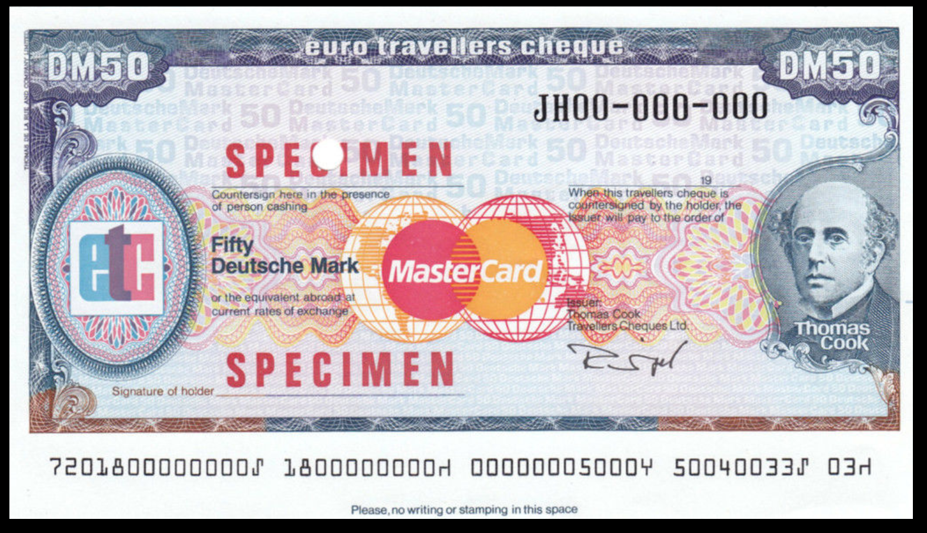
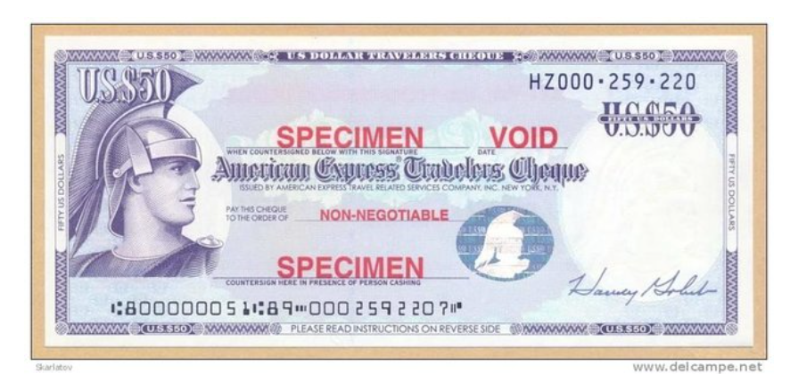
Šeky
Cestovní šeky

Slide 16
Druhy vkladů
Vklady lze dělit zejména podle toho, zda je možno s penězi kdykoli disponovat či nikoli.
Základními typy bankovních vkladových produktů jsou:
  běžný účet,
  spořicí účet,
  termínovaný vklad s výpovědní lhůtou,
  termínovaný vklad bez výpovědní lhůty,
  revolvingový termínovaný vklad.
Zvláštním typem vkladového produktu kombinovaného s možností úvěru je stavební spoření.

Slide 17
Standard mobility
Mnoho bank přistoupilo ke Standardu mobility klientů, který stanovuje postup při změně banky.
Žádost o změnu banky je nutné podat osobně na pobočce nové banky.
Ta následně vyřídí převody trvalých příkazů a inkas a dalších plateb.
Změna banky trvá minimálně 12 bankovních/pracovních dní, a dochází při ní ke změně čísla účtu.
Na základě zákona musí spotřebiteli převedení účtu k jiné bance umožnit každá banka.

Slide 18
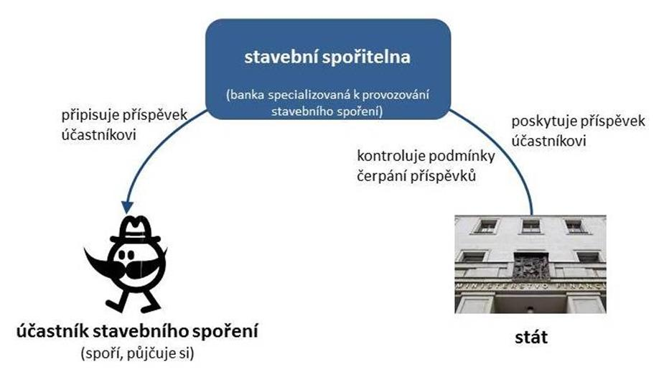
Stavební spoření
Zvláštním typem vkladového produktu kombinovaného s možností úvěru je stavební spoření.
Stavební spoření je produktem složeným ze spoření se státním příspěvkem s možností čerpání úvěru za předem danou úrokovou sazbu (po splnění předem daných podmínek). Stavební spoření poskytují stavební spořitelny, což jsou banky specializované na stavební spoření, které je upraveno v zákoně o stavebním spoření č. 96/1993 Sb.

Slide 19
Stavební spoření
Fáze stavebního spoření
První je fáze spořicí, během níž účastník stavebního spoření (osoba, která se stavební spořitelnou podepsala smlouvu) ukládá na účet u stavební spořitelny peníze. Ty je možno ukládat podle možností jak pravidelně (měsíčně, půlročně, ročně), tak nepravidelně.
Druhou je fáze úvěru, po naspoření min. 35 – 40% z cílové částky, trvání vkladu min. 2 roky a splnění určité hodnoty tzv. ohodnocovacího čísla (které se počítá z výše uspořené částky a připsaných záloh státních podpor, z výše získaných úroků od začátku stavebního spoření, z varianty či tarifu spoření a výše cílové částky) vzniká nárok na poskytnutí úvěru do výše tzv. cílové částky. Zákon o stavebním spoření omezuje úročení úvěru tak, že úrok smí být maximálně o 3 procentní body vyšší, než je úročení vkladů. Při úročení vkladů ve výši 2 % smí být tedy úrok z úvěru nejvýše 5 %.

Slide 20
Co to je cílová částka?
Cílová částka je částka, kterou si účastník zvolí při podpisu smlouvy o stavebním spoření a jde o limit peněz, které účastník může ze smlouvy o stavebním spoření získat. Ten nemůže být překročen, rovná se součtu vkladů, státní podpory, úvěru ze stavebního spoření a úroků z vkladů a státní podpory, po odečtení daně z příjmů z těchto úroků.
Během fáze spoření (během tzv. vázací lhůty 6 let) se nesmí naspořit více, než je cílová částka. Jde o hranici, za jejíž překročení (tzv. přespoření) je účastník potrestán např. ztrátou úrokového bonusu a ztrátou státní podpory.
Z cílové částky je počítán poplatek za uzavření smlouvy a provize případnému zprostředkovateli, obvykle zaplatíte 1% z cílové částky. Zprostředkovatelé proto mají tendenci přesvědčovat zájemce o uzavření co nejvyšší cílové částky, což bývá v řadě případů nevýhodné, zvláště tam, kde lidé neplánují vzít si úvěr. Je tedy nutné zvážit vždy již při uzavírání smlouvy, JAK VYSOKOU CÍLOVOU ČÁSTKU bude účastník potřebovat. Lze ji kdykoli navýšit (s doplatkem rozdílu v poplatku za uzavření).

Slide 21
Cílová částka
Propočet potřeby výše cílové částky při spoření 6 let s tím, že neuvažujeme využít úvěr ze stavebního spoření:
pohyb na účtu | částka | četnost | celkem za rok | celkem za 6 let
vklad | 1.667 Kč | měsíčně | 20.000 Kč | 120.000 Kč
státní podpora | 2.000 Kč | ročně | 2.000 Kč | 12.000 Kč
úroky | 350 – 1.800 Kč | ročně | 350 – 1.800 Kč | 6.500 Kč
poplatek za vedení účtu | -300 Kč | ročně | -300 Kč | - 1.500 Kč
poplatek za roční výpis | -25 Kč | ročně | -25 Kč | -150 Kč
CELKEM za 6 let zhruba |  |  |  | 137.000 Kč

Slide 22
Cílová částka
Z tabulky vyplývá, že rozumná výše cílové částky při spoření 20.000 Kč ročně po dobu 6 let s nevyužitím úvěru je zhruba 150.000 Kč (přičemž zaplatíte za uzavření smlouvy 1.500 Kč). Pokud po několika letech od uzavření smlouvy dospějete k názoru, že chcete buď spořit déle, nebo využít úvěr ze stavebního spoření, můžete cílovou částku po dohodě se stavební spořitelnou navýšit (pokud navýšíte částku o 100.000 Kč na 250.000 Kč, zaplatíte dodatečně 1.000 Kč).
Cílová částka rovněž omezuje výši úvěru. Účastník dostane úvěr maximálně do výše cílové částky.

Slide 23
Co dělat, když se blížím hranici přespoření?
Existuje několik možností:
je možné peníze vybrat (a případně uložit jinde),
je možné přestat spořit na danou smlouvu a uzavřít další smlouvu o stavebním spoření. U původní smlouvy je pak ale nutné hlídat, aby nedošlo k přespoření pouhým připisováním úroků nebo státní podpory,
zvýšení cílové částky může být vhodné v případě potřeby většího úvěru, avšak je nutno zvážit, zda není výhodnějším řešením např. hypoteční úvěr.

Slide 24
Státní podpora stavebního spoření
Státní podpora stavebního spoření činí 10 % z ročně naspořené částky, která je však započítávána pouze do výše 20.000 Kč. Maximální výše státní podpory je tedy 2.000 Kč ročně. Pokud naspoříte ročně více, je Vám přebytek z naspořených 20.000 Kč převeden pro účely výpočtu státní podpory do dalšího roku.
Záloha na státní podporu se připisuje na účet v dalším kalendářním roce. Na konci spoření se vyhodnotí splnění podmínek pro přiznání státní podpory a státní podpora buď zůstane, nebo je nutné ji vrátit. Podmínkou je buď 6 let od uzavření smlouvy spořit a peníze nevybírat, nebo si vzít úvěr, a ten použít na bytové potřeby.

Slide 25
Státní podpora stavebního spoření
Co se stane, když podmínky přiznání státní podpory nesplním?
Pokud si vyberete naspořené peníze před uplynutím 6 let od uzavření smlouvy o stavebním spoření a nevezmete si úvěr, státní podpora Vám nebude vyplacena.
Zálohy na státní podporu se na Vašem účtu stavebního spoření celou dobu pouze evidují, ale jsou vyplaceny až po ukončení smlouvy po splnění veškerých podmínek.

Slide 26
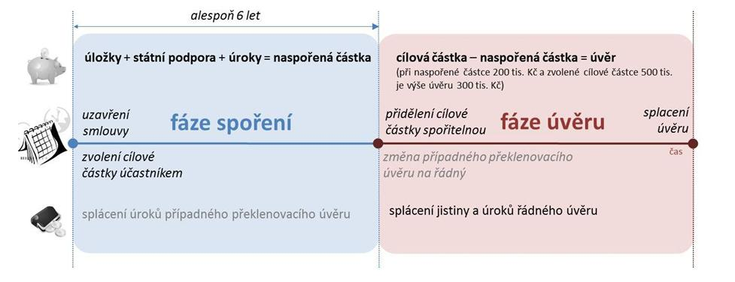
Průběh stavebního spoření
Pokud účastník stavebního spoření potřebuje úvěr dříve, než naspořil smluvně stanovenou částku, může požádat o tzv. překlenovací úvěr, a to na dobu, než naspoří smluvenou částku a bude mít nárok na řádný úvěr ze stavebního spoření.

Slide 27
Průběh stavebního spoření
Úskalím překlenovacího úvěru je, že překlenovací úvěr není splácen v pravidelných splátkách (ty jsou započítány na spoření).
To znamená, že ve fázi překlenovacího úvěru platíte do doby, než naspoříte částku určenou ve smlouvě, pouze úrok z CELÉ částky překlenovacího úvěru, nedochází tedy ke snižování jistiny (částky úvěru).
Překlenovací úvěr totiž bývá splacen naráz z poskytnutého řádného úvěru ze stavebního spoření.

Slide 28
ÚVĚRY

Slide 29
Úvěr
Úvěrující (věřitel) se zavazuje, že úvěrovanému (dlužiteli) poskytne na jeho požádání a v jeho prospěch peněžité prostředky v určité částce. Naopak úvěrovaný se zavazuje, že tyto prostředky vrátí v předem stanovené lhůtě a zaplatí za ně úrok.
Co to je úrok?
Úrok představuje odměnu za poskytnutí úvěru. Je vyjádřen v procentech na určité období - zpravidla jednoho roku (p.a. - per annum) z celkové částky úvěru.

Slide 30
Úvěr
Co je to anuita?
představuje stálou platbu hrazenou v pravidelných časových intervalech po dané období. Při hodnocení těchto plateb se uplatňuje koncept časové hodnoty peněz.
Co znamená RPSN?
Na rozdíl od úroku zahrnuje RPSN všechny náklady úvěru včetně všech dodatečných plateb a je vyjádřena jako roční procento z celkové výše úvěru. Je to tedy nejjednodušší pomůcka pro porovnání výhodnosti úvěru. Čím nižší RPSN, tím je úvěr „levnější”.

Slide 31
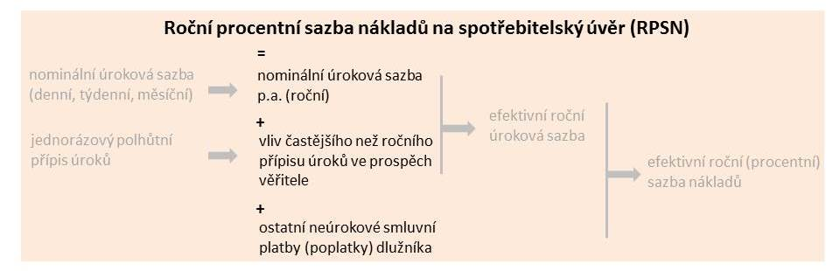
RPSN
Kalkulátor RPSN je k dispozici např. na webových stránkách finančního arbitra
http://www.finarbitr.cz/cs/informace-pro-verejnost/kalkulator-rpsn.html

Slide 32
Dělení úvěrů
Podle délky trvání:
krátkodobé (splatné do 1 roku)
střednědobé (1 - 5 let)
dlouhodobé (nad 5 let)
Podle osoby věřitele:
bankovní úvěry (věřitelem je banka nebo družstevní záložna)
nebankovní úvěry

Slide 33
Dělení úvěrů
Podle osoby dlužníka:
spotřebitelské úvěry
úvěry poskytované osobám, které nejsou spotřebiteli
Podle zajištění:
úvěry nezajištěné
úvěry zajištěné – např. ručením (závazkem jiného člověka, že dluh zaplatí, pokud jej nezaplatí dlužník), zástavním právem k nemovitosti (tzv. hypotékou) či k jiné věci, zajišťovacím převodem práva či dohodou o srážkách ze mzdy či jiných příjmů.

Slide 34
Dělení úvěrů
Podle účelu použití úvěru:
na spotřebu (určené pro koupi spotřebního zboží, např. auta, televize, lednice, na dovolenou), tzv. spotřebitelské úvěry regulované zákonem,
na bydlení,
ostatní.

Slide 35
Druhy úvěrů
Úvěry na bydlení lze rozdělit na:
hypoteční úvěry,
úvěry účelově určené k pořízení, zachování, údržbě, výstavbě bydlení (spotřebitelské úvěry na bydlení, americká hypotéka),
úvěry ze stavebního spoření.

Slide 36
Vyhodnocení bonity klienta FOO
Vyhodnocení právních poměrů klienta a jeho důvěryhodnost
Analýza příjmů a výdajů (nájemné, pojištění, penzijní připojištění, leasing, kreditní karty, splátky dříve poskytnutých úvěrů apod.)
Životní minimum – počet osob žijících ve společné domácnosti

Slide 37
Vyhodnocení bonity
LTV Loan to Value
  poměr mezi hodnotou zastavené nemovitosti a výší úvěru (tzv. LTV – loan to value): na základě doporučení České národní banky mají banky poskytovat úvěry do výše 80 % LTV,
  pro žadatele mladší 36 let – 90% LTV.
DTI (Debt to Income)
  objem všech úvěrů žadatele nesmí převýšit 8,5 násobek čistého ročního příjmu
  pro žadatele mladší 36 let 9,5 násobek a zároveň
DSTI (Debt Service to Income)
  měsíční splátka nesmí přesáhnout 45 % jeho měsíčního příjmu,
  pro žadatele mladší 36 let 55% jeho měsíčního příjmu.

Slide 38
Vyhodnocení bonity
Limity platné od 1.4.2022
Maximální výše LTV: 80 %, pro žadatele mladší 36 let 90 %
Maximální výše DSTI: 45 %, pro žadatele mladší 36 let 50 %
Maximální výše DTI: 8,5, pro žadatele mladší 36 let 9,5
s 5% objemovou výjimkou dle §45a odst. 1 Zákona č. 6/1993 Sb. o ČNB.

Slide 39
Registry dlužníků
Registr dlužníků je elektronická databáze, která shromažďuje osobní údaje o dlužnících, jejich dluzích a platební morálce. V České republice existují 4 oficiální registry dlužníků.
Centrální registr úvěrů (CRÚ)
Bankovní registr klientských informací (BRKI - členy registru jsou pouze banky),
Nebankovní registr klientských informací (NRKI - členy jsou kromě bank i nebankovní úvěrové společnosti a leasingové společnosti) a
Sdružení SOLUS, jehož členy jsou kromě bank a seriózních nebankovních věřitelů i telekomunikační operátoři a distributoři energií.

Slide 40
Kreditní karta
Platební karta spojená s revolvingovým úvěrem, tedy úvěrem, který držitel karty může postupně splácet a zároveň dále čerpat.
Skvělý nástroj pro finančně gramotné lidi, kteří vědí, jak karta funguje a znají několik základních pravidel pro zacházení s ní.
Na rozdíl od klasické půjčky má ale kreditní karta tzv. bezúročné období 45 – 55 dní. Znamená to, že když do nějaké doby bance peníze vrátíte, neplatíte vůbec žádný úrok, peníze jste měli půjčené zadarmo.

Slide 41
Kreditní karta
5 tipů, jak si udělat z kreditky dobrého sluhu a ne zlého pána
Nikdy, opravdu nikdy nevybírejte kreditní kartou z bankomatu. Nedoplatíte se na poplatcích.
Vyberte si kartu, která vrací procenta z každé platby a plaťte kartou vše, co jde.
Vždy splaťte celý dluh v bezúročním období. Nenechte se přesvědčit, že stačí splatit zlomek dluhu.
Nakupujte u partnerů zapojených do programu dané kreditní karty, můžete tak ušetřit nezanedbatelné částky.
Nepoužívejte kreditku, pokud nedokážete udržet nákupní apetit na uzdě a utratíte více, než budete schopni včas vrátit

Slide 42
Peer to peer financování
Peer-to-peer lending (známý též jako social lending či sociální půjčky, někdy také přímé úvěrování, zkratkou P2P lending, P2P půjčky a p2p půjčky) je půjčování lidem přímo od lidí za pomocí zprostředkovatele a online platformy. Uživatelé této online platformy přímo mezi sebou (peer to peer) uzavírají obchody.
Platformy v podobě online aukčních systémů, které slouží k prodeji zboží nebo služeb, jsou dnes již celkem běžným a všeobecně využívaným nástrojem. Patří k fenoménu sdílené ekonomiky

Slide 43
Peer to peer financování
Systém peer-to-peer půjček se od těchto prostředí prakticky neliší, jediný rozdíl spočívá v tom, že se zde neobchoduje se zbožím, ale s finančními prostředky, přesněji řečeno, setkávají se zde investoři s žadateli o drobné půjčky a uzavírají mezi sebou platné smlouvy o půjčkách.
Půjčky probíhají bez účasti bank, tedy i bez jejich vysokých poplatků, přes internetový portál, na kterém se na podmínkách domlouvají přímo klienti mezi sebou.

Slide 44
Peer to peer financování
Historie
První společností, která nabízela P2P půjčky je anglická firma Zopa, která byla založená v roce 2005.
V USA se začal trh s P2P půjčkami rozvíjet až o rok později, v únoru 2006 – Prosper Marketplace, Lending Club
Nejstarší podobnou platformou v ČR je společnost Bankerat, která funguje již od roku 2010. „Boom“ tohoto způsobu půjčování začal ale až v roce 2015 spolu s P2P platformou Zonky.

Slide 45
Peer to peer financování
P2P lending platformy v České republice
Podmínkou fungování P2P platforem v České republice je licence platformy u České národní banky ve smyslu zákona č. 370/2017 Sb., o platebním styku.
P2P platforma musí být licencovaná jako platební instituce nebo jako poskytovatel platebních služeb malého rozsahu.
Např. Bankerat.cz, Banking-Online.cz, Ferratump2p.cz, FinBee.cz, Zonky.cz, Žlutý meloun
Víte která P2P platforma je již bankou?

Slide 46
Peer to peer financování
Žádost o P2P půjčku
Nejčastěji formou internetové aukce na vybrané platformě.
Žadatel o úvěr zadá poptávku a investor na to zareaguje nabídkou.
Žadatel je často omezen maximální požadovanou částku a investor úrokem.
Úrok se určuje třemi způsoby:
Úrok stanoví platforma na základě ratingu, který žadateli o půjčku přiřadí.
Žadatel zadá maximální úrok, který chce a může akceptovat, investor může nabídnout úrok stejný nebo nižší.
Platforma nebo žadatel stanoví pouze doporučený úrok, konečná nabídka je na investorovi.

Slide 47
Peer to peer financování
Výše úroků P2P půjček
Nezávisí pouze na nabídce konkrétních investorů, ale i na samotné platformě.
Bankerat 35 - 45 %
Banking Online 3 – 15 %
Zonky 3,99 – 19,99%
Nevýhody P2P půjček
U žadatele o půjčku jsou fakticky minimální.
V případě věřitele možnost nesplacení dlužné částky.
Omezená likvidita investice – P2P platformy nemusejí pojišťovat své pohledávky!

Slide 48
Peer to peer financování
Eliminace rizika
výběr dostatečně bonitního dlužníka,
vyšší výnos = vyšší riziko,
diverzifikace,
investice do P2P certifikátů.

Slide 49
Úvěr, půjčka, odložená platba, leasing
Z právního pohledu je důležitý rozdíl mezi úvěrem a půjčkou.
V případě půjčky smlouva vzniká nikoli uzavřením písemné dohody, ale poskytnutím peněz z ruky do ruky nebo převodem na účet.
Úvěr je příslib poskytnout peníze a smlouva vzniká jejím uzavřením (podpisem). Smlouvou o úvěru vzniká dlužníkovi právo peníze čerpat a věřiteli povinnost peníze poskytnout.
Úvěrem je i kreditní karta a kontokorent (povolené přečerpání účtu).
Odloženou platbou je forma nákupu věci, při které namísto kupujícího zaplatí nákup někdo jiný, komu následně kupující kupní cenu splácí, tedy nákup na splátky.

Slide 50
Úvěr, půjčka, odložená platba, leasing
Leasing
je forma užívání věci (nejčastěji automobilu), kdy věc koupí místo uživatele někdo jiný (leasingová společnost), který věc uživateli za peníze pronajme.
V případě finančního leasingu se uživatel o věc stará jako o vlastní a po určité době pronájmu si ji smí odkoupit.
V případě operativního leasingu uživatel věc pouze používá, zatímco veškerý servis zajišťuje leasingová společnost. Uživatel pouze platí dohodnuté částky, v nichž je obsažen jak nájem věci, tak veškerý servis s ní související.

Slide 51
Hypotéční úvěr
patří mezi spotřebitelské úvěry na bydlení, jde o úvěr zajištěný nemovitostí, resp. zástavním právem k nemovitosti (hypotékou).
Méně běžné je poskytnutí nemovitosti jako záruky za půjčku neúčelovou, často označovanou jako americká hypotéka.
Americká hypotéka
patří mezi úvěr na spotřebu, jedná se o neúčelový úvěr zajištěný zástavním právem k nemovitosti a řídí se zákonem o spotřebitelském úvěru. Americká hypotéka má obvykle vyšší úrokovou sazbu než hypoteční úvěr na bydlení, avšak nižší než běžný spotřebitelský úvěr.

Slide 52
Hypotéční úvěr
Hypoteční úvěry se mohou lišit např. podle:
doby fixace úrokové sazby: sazba je obvykle fixována na 1, 3, 5, v současné době i 10 let,
nebo může být tzv. variabilní. To znamená, že se úroková sazba odvíjí od předem stanoveného ukazatele (např. od mezibankovní výpůjční sazby PRIBOR), k němuž si banka naúčtuje přirážku (marži), která tvoří její zisk,

Slide 53
Spotřebitelský úvěr
Spotřebitelským úvěrem je podle zákona odložená platba, peněžitá zápůjčka, úvěr nebo obdobná finanční služba poskytovaná nebo zprostředkovaná podnikatelem spotřebiteli.
Spotřebitelem může být i člověk, který pracuje na živnostenský list, pokud si úvěr bere pro svou osobní potřebu a nikoli pro účely podnikání.
Spotřebitelským úvěrem je např. finanční leasing (automobil nakoupí leasingová společnost, která jej pronajme uživateli; uživatel se o auto stará jako o vlastní a po určité době pronájmu si ho smí odkoupit).
K poskytování a zprostředkování spotřebitelského úvěru je nutné mít oprávnění od České národní banky.

Slide 54
Spotřebitelský úvěr
zákon č. 257/2016 Sb., o spotřebitelském úvěru – obsahuje podrobnou právní úpravu spotřebitelského úvěru včetně úvěrů hypotečních, nahradil zákon č. 145/2010 Sb.
zákon č. 96/1993 Sb., o stavebním spoření – obsahuje právní úpravu stavebního spoření včetně poskytování úvěrů ze stavebního spoření

Slide 55
Rozlišování spotřebitelských úvěrů
Spotřebitelské úvěry:
na bydlení, ty jsou zajištěné zástavním právem k nemovitosti nebo určené k její koupi, výstavbě, vyplacení jiného úvěru zajištěného touto nemovitostí, nebo úvěry poskytnuté stavebními spořitelnami, a
jiné než na bydlení (všechny ostatní, které byly podle dřívějšího zákona spotřebitelským úvěrem).
Na co se zákon nevztahuje
Z působnosti zákona jsou některé úvěrové služby vyňaty, např. operativní leasing (uživatel věc používá, veškerý servis však zajišťuje leasingová společnost), zastavárenské služby, částečně též bezúročné půjčky, půjčky a úvěry poskytované obcemi z tzv. fondů rozvoje bydlení, a ty, které jsou spojeny s obchodováním s investičními nástroji.

Slide 56
Informační povinnosti vůči spotřebiteli
Podnikatel (poskytovatel nebo zprostředkovatel) musí spotřebitele před uzavřením smlouvy o úvěru řádně informovat, proto zákon obsahuje soupis informací, které musí být spotřebiteli sděleny.
Nejdůležitější z nich jsou informace o tom, kolik jej bude úvěr stát, tj. informace o úrocích, poplatcích, daních, provizích a dalších případných platbách, včetně plateb za možné doplňkové služby (např. pojištění schopnosti splácet úvěr, pojištění nemovitosti sloužící jako zajištění hypotečního úvěru), nebo též havarijní pojištění auta, pokud je jeho sjednání podmínkou financování nákupu automobilu).
Cena zaplacená za úvěr je shrnuta v roční procentní sazbě nákladů (RPSN), která vyjadřuje celkové náklady úvěru vyjádřené jako procento z objemu půjčených peněz placené každý rok. Pro porovnání ceny úvěru by měl člověk sledovat údaj RPSN a nikoli samotnou úrokovou sazbu, která bývá často výrazně nižší.

Slide 57
Posouzení schopnosti spotřebitele splatit úvěr (úvěruschopnost)
Před uzavřením smlouvy o úvěru je poskytovatel povinen posoudit, zda je spotřebitel schopen úvěr splácet.
Poskytovatel nesmí spotřebiteli poskytnout úvěr, pokud je výsledek tohoto posouzení negativní.
Navzdory tomuto ustanovení zákona některé společnosti ve svých reklamních materiálech ubezpečují spotřebitele, že mu bude poskytnut úvěr, i když je uveden v některém z registrů nebo je nezaměstnaný.
Pro vás by měla být tato prohlášení varováním, že jste se setkali se společností, které je již od počátku zřejmé, že velmi pravděpodobně nebudete moci úvěr splácet, což je cílem těchto nekalých praktik. Potom totiž dochází k rychlému navyšování dlužné částky např. o pokuty a zasílané upomínky.
Máte možnost uplatnit na základě zákona u soudu neplatnost smlouvy, ve které byl spotřebitelský úvěr bez prověření schopnosti spotřebitele splácet sjednán. Současně se poskytovatel svým jednáním (neprověřením) dopustí na základě tohoto zákona správního deliktu, který je sankcionován pokutou.

Slide 58
Zákaz použití směnky nebo šeku
V souvislosti s úvěrem nesmí být po spotřebiteli požadován podpis směnky nebo šeku.
Směnka i šek mají zvláštní právní úpravu sjednocenou po celém světě, jejíž pochopení je pro spotřebitele náročné, a proto byly často zneužívány ve vztazích ze spotřebitelského úvěru.
Největší riziko vyplývající z použití směnky spočívá v tom, že směnka má samostatný život, není závislá na původní smlouvě o úvěru, takže se může stát, že spotřebitel splatí celý úvěr, a poté jej někdo vymáhá po spotřebiteli znovu na základě směnky, kterou podepsal.
Směnka je od původní smlouvy o úvěru oddělenou povinností zaplatit určitou peněžní částku a může být prodávána. Osobu, která po spotřebiteli směnku vymáhá, nemusí zajímat, zda spotřebitel úvěr splatil či nikoli a nemusí spotřebitele vůbec znát. Může být třeba i desátým majitelem směnky v řadě po věřiteli, který ji prodal.

Slide 59
Zajištění úvěru a jeho přiměřenost
Po spotřebiteli nesmí být požadováno zajištění úvěru (např. nemovitost), které má k okamžiku poskytnutí úvěru výrazně vyšší hodnotu než poskytnutý úvěr, pokud takový úvěr neslouží k nákupu (výstavbě) věci, která jej zajišťuje.
Toto ustanovení chrání spotřebitele před jednáním věřitelů, kteří poskytují úvěr nikoli s úmyslem dostat jej splacený s úroky, ale s úmyslem získat nemovitost vlastněnou spotřebitelem. Většinou v takových případech ani neposuzují schopnost spotřebitele splatit úvěr. Spotřebitel obdrží úvěr na 200.000 Kč oproti zajištění nemovitostí v hodnotě desetkrát vyšší, a při prvním porušení smlouvy o ni přijde.
Pro zajištění nemovitosti lze použít pouze zástavní právo, které je nejvíce regulovaným způsobem zajištění. Není možno využít např. zajišťovací převod práva (při němž se nemovitost stává vlastnictvím věřitele, který ji na základě smlouvy převede zpět spotřebiteli po splacení úvěru).

Slide 60
Právo odstoupit od smlouvy a lhůta na rozmyšlenou
Smlouva o úvěru i smlouva o jeho zprostředkování musí být uzavřeny písemně. Spotřebitel má právo si uzavření smlouvy rozmyslet ve lhůtě 14 dnů, během nichž má smlouvu či její návrh k dispozici, a to ve dvou různých variantách.
V případě uzavření smlouvy o spotřebitelském úvěru na bydlení má spotřebitel lhůtu 14 dnů před uzavřením smlouvy. Spotřebitel má k dispozici kompletní návrh smlouvy a poskytovatel nesmí v průběhu této lhůty měnit smluvní podmínky.
Od smlouvy o spotřebitelském úvěru jiném než na bydlení a od smlouvy o zprostředkování je možné odstoupit ve lhůtě 14 dnů od uzavření smlouvy bez uvedení důvodu. Dopis o odstoupení od smlouvy musí být poskytovateli nebo zprostředkovateli zaslán nejpozději poslední den této lhůty. Poskytovatel nebo zprostředkovatel nemůže požadovat, aby byl podpis úředně ověřen.

Slide 61
Zákaz vázat poskytnutí nebo zprostředkování úvěru na sjednání doplňkových služeb
Zákon zakazuje, aby bylo sjednání úvěru nebo jeho zprostředkování podmíněno sjednáním doplňkových služeb, např. životního pojištění.
U zprostředkování úvěru je tento zákaz absolutní.
V případě sjednání úvěru existují výjimky ve prospěch bezplatného platebního nebo spořicího účtu, stavebního spoření a pojištění. V případě pojištění můžete zvolit pojišťovnu a pojištění dle vlastního výběru; poskytovatel má pouze právo stanovit, jaké parametry musí pojištění splňovat (např. výši pojistné částky, spoluúčast, přípustné výluky). To neplatí pro pojištění financovaného vozidla, u něhož poskytovatel může vyžadovat uzavření jím vybraného pojistného produktu. Tato výjimka je určena k tomu, aby byla maximálně zajištěna hodnota financovaného vozu, který většinou slouží k zajištění úvěru.

Slide 62
Právo předčasně splatit úvěr
Spotřebitel může úvěr kdykoli zcela nebo částečně předčasně splatit. V takovém případě věřitel musí snížit adekvátně úroky a poplatky placené spotřebitelem o částku, kterou by musel zaplatit, pokud by úvěr předčasně nesplatil. Zároveň má věřitel právo na náhradu nákladů spojených s předčasným splacením.
U spotřebitelského úvěru jiného než na bydlení nesmí přesáhnout 1 % z předčasně splacené části úvěru a částky úroku, kterou by jinak spotřebitel do konce doby splatnosti úvěru zaplatil.
V případě úvěrů na bydlení není náhrada nákladů omezena jedním procentem (s výjimkou případů, kdy dochází k předčasnému splacení v důsledku prodeje nemovitosti), avšak jsou stanoveny situace, při nichž je předčasné splacení úplně zdarma, např. v případě předčasného splacení v důsledku dlouhodobé nemoci nebo invalidity. Také je možno každoročně splatit zdarma v období jednoho měsíce před výročím fixace úrokové sazby (resp. výročím uzavření smlouvy o úvěru) 25 % celkové výše úvěru.

Slide 63
Omezení sankcí a vymáhání dluhu
Zákon výrazně omezuje sankce, které je možno uplatnit při prodlení u splácení dluhu ze spotřebitelského úvěru. Omezení platí i pro smlouvy uzavřené před 1.12.2016, pokud k prodlení došlo po tomto datu.
Podle nové právní úpravy je možné sjednat (výslovně ve smlouvě o spotřebitelském úvěru, protože co tam není uvedeno, není vymahatelné):
úroky z prodlení ve výši stanovené nařízením vlády (11,75% p.a., pokud k prodlení došlo či dojde v prvém pololetí roku 2022, 8,50 % p.a., pokud k prodlení došlo v druhém pololetí roku 2021)
smluvní pokutu ve výši 0,1 % denně z dlužné částky, která však nesmí přesáhnout polovinu poskytnutého úvěru, maximálně však 200.000 Kč, a dále
náhradu účelně vynaložených nákladů na vymáhání dluhu (např. zastoupení advokátem, soudní poplatky, poplatky inkasní agentuře apod.).
Účelnost takto vynaložených nákladů je povinen věřitel prokázat.

Slide 64
Úvěr ze stavebního spoření
fáze úvěru u stavebního spoření je založena na splnění určité hodnoty tzv. ohodnocovacího čísla (které se počítá z výše uspořené částky a připsaných záloh státních podpor, z výše získaných úroků od začátku stavebního spoření, z varianty či tarifu spoření a výše cílové částky) nárok na poskytnutí úvěru do výše tzv. cílové částky. Zákon o stavebním spoření omezuje úročení úvěru tak, že úrok smí být maximálně o 3 procentní body vyšší, než je úročení vkladů. Při úročení vkladů ve výši 2 % smí být tedy úrok z úvěru nejvýše 5 %.
Pokud účastník stavebního spoření potřebuje úvěr dříve, než naspořil smluvně stanovenou částku, může požádat o tzv. překlenovací úvěr, a to na dobu, než naspoří smluvenou částku a bude mít nárok na řádný úvěr ze stavebního spoření.

Slide 65
Úvěr ze stavebního spoření
Úskalím překlenovacího úvěru je, že překlenovací úvěr není splácen v pravidelných splátkách (ty jsou započítány na spoření). To znamená, že ve fázi překlenovacího úvěru platíte do doby, než naspoříte částku určenou ve smlouvě, pouze úrok z CELÉ částky překlenovacího úvěru, nedochází tedy ke snižování jistiny (částky úvěru).
Překlenovací úvěr totiž bývá splacen naráz z poskytnutého řádného úvěru ze stavebního spoření.
ALE výhodou překlenovacího úvěru je, že částka, která je použita na umoření dluhu v případě hypotéky, vkládáte na stavební spoření, kde je úročena a získáváte kromě úroku státní podporu!!!

Slide 66
Jaký je rozdíl mezi úvěrem ze stavebního spoření a úvěrem hypotečním?
Jak úvěr ze stavebního spoření, tak úvěr hypoteční, jsou ze zákona spotřebitelským úvěrem na bydlení.
Hypoteční úvěr je úvěr zajištěný zástavním právem k nemovitosti, tzv. hypotékou.
Oproti tomu při splnění dohodnutých podmínek a do určité výše úvěru (obvykle do 500.000 Kč) nemusí být úvěr ze stavebního spoření zajištěn zástavním právem k nemovitosti.
U úvěru ze stavebního spoření je navíc úroková sazba známa (fixována) na celou dobu trvání úvěru.
U hypoték se úroková sazba fixuje běžně na 3 – 5 let, nikoli na celou dobu trvání úvěru.

Slide 67
Retailové bankovnictví a jeho vývoj
V průběhu 90. let kladen důraz na klasické retailové bankovnictví ve formě nabídky běžných účtů, termínovaných vkladů, vysoký podíl kamenných poboček, osobní návštěvy klienta a papírové formuláře.
S vývojem informačních technologií přesun k jednoduššímu ovládání běžného účtu – platební karty, rozšiřující se síť bankomatů, telefonní bankovnictví, rozšíření nabídky produktů o různé formy pojištění, spoření – stavební spoření, investice do fondů.
S nástupem internetu – internetové bankovnictví, různé mobilní aplikace.
V prvním desetiletí nového století nárůst objemu financování – především hypoték.
Po finanční krizi přesun z investičních produktů ke spořícím, především spořící účty.
Běžný účet se stává pro banky základním zdrojem pro případné úvěrování.

Slide 68
Retailové bankovnictví a jeho vývoj
Hlavním atraktivním retailovým produktem bank – hypotéky, spotřebitelské úvěry a kreditní karty.
Klienti bank kladou důraz na loajalitu, dobré jméno banky, transparentnost přístupu a schopnost nabídnout produkty na míru, kvalitu a inovace.
Nadále se očekává velké využití produktů jako hypotéky či penzijní připojištění z důvodu demografických změn a nízkých úrokových sazeb. Naopak stavební spoření a úvěry ze stavebního spoření budou spíše kvůli omezující se státní podpoře stagnovat.

